Slide 1

Dags för större lönespridning?
Lars Calmfors
Pressträff 15/2-2016
Arbetsmarknadsekonomisk rapport
Arbetsmarknadsekonomiska rådet

Slide 2

Arbetsmarknadsekonomiska rådet
Lars Calmfors (ordförande), IFN och Stockholms universitet
Ann-Sofie Kolm (ledamot), Stockholms universitet
Tuomas Pekkarinen, VATT och Aaltouniversitetet (ledamot)
Per Skedinger, IFN och Linnéuniversitetet (vice ordförande)
Petter Danielsson (sekreterare)

Slide 3
Rådets arbete under dess första år
Avtalsrörelse – fokus på lönebildningen
Första rapport Inför avtalsrörelsen 2016 (december 2015): de totala löneökningarna
Andra rapport Dags för större lönespridning? om relativlöner
Rapport om löner och sysselsättning i Tyskland på gång

Slide 4
Två problemställningar
Relativlöner på områden med arbetskraftsbrist
- lärare
- sjuksköterskor
- civilingenjörer
- LOs hemmamarknadsförbund?
Relativlöner för grupper med syssel-sättningsproblem
- lågutbildade/(flykting)invandrare
- minimilöner/ingångslöner

Slide 5
Kronisk arbetskraftsbrist särskilt för lärare och sjuksköterskor
Arbetskraftsbrist under lång tid
Prognoser pekar inte på någon förbättring
- snarast ökande lärarbrist
- särskilt om den stora flyktinginvandringen
beaktas
- kvalitetsproblem: lågt sökandetryck, låg
examinationsfrekvens, sjunkande ”för-
mågor”
Internationellt forskningsstöd för att högre relativ-
löner för lärare förbättrar elevernas prestationer

Slide 6
Genomsnittslöner för lärare, sjuksköterskor och civilingenjörer relativt hela arbetsmarknaden, procent
 | Lärare | Sjuksköterskor | Civilingenjörer
2003 | 98,1 | 105,7 | 146,5
2005 | 96,5 | 102,1 | 148,8
2010 | 93,4 | 100,2 | 140,7
2013 | 93,5 | 101,1 | 139,9
2014 | 94,8 | 102,0 | 139,3

Slide 7
Genomsnittslöner för lärare, sjuksköterskor och civilingenjörer i de nordiska länderna relativt genomsnittslöner för hela arbetsmarknaden, procent
Land | År | Lärare | Sjuksköterskor | Civilingenjörer
Danmark | 2010 | 99,4 | 96,1 | 142,4
 | 2012 | 98,4 | 94,8 | 141,7
 | 2013 | 97,0 | 94,7 | 141,3
Finland | 2011 | 105,9 | 95,5 | 140,6
 | 2012 | 104,6 | 94,5 | 139,8
 | 2013 | 104,2 | 93,7 | 138,8
Norge | 2005 | 102,0 | 90,1
 | 2008 | 99,4 | 91,1
 | 2010 | 100,5 | 89,0
 | 2013 | 98,4 | 88,6
 | 2014 | 99,7 | 89,6
Sverige | 2003 | 98,1 | 105,7 | 146,5
 | 2005 | 96,5 | 102,1 | 148,8
 | 2010 | 93,4 | 100,2 | 140,7
 | 2013 | 93,5 | 101,1 | 139,9
 | 2014 | 94,8 | 102,0 | 139,3

Slide 8
Starka argument för relativlöne-höjningar för lärare och sjuksköterskor
Sannolikt räcker inte lönehöjningarna för utvalda lärare genom regeringens extra tillskott
Också parternas ansvar
- sifferlösa avtal
- alltså fråga för den lokala lönebildningen
- ingen forskningsevidens för om sifferlösa avtal
underlättar relativlönehöjningar

Slide 9
Brist på undersköterskor
Mindre påtaglig brist än för sjuksköterskor
Demografin talar för växande brist
Inte nödvändigt hänvisa till ”värde-diskriminering”

Slide 10
LOs hemmamarknadsförbund
Också områden med stor arbetskraftsbrist
Argument för höjda relativlöner men den nuvarande avtalsmodellen med industrin som märkessättare hotas
Strukturella inslag (demografi, bostadsbrist, flyktinginvandring) men också konjunkturella inslag
Lättare tillgodose arbetskraftsefterfrågan genom ökat utbud än för lärare och sjuksköterskor
- flyktinginvandrare
- arbetskraftsinvandring från andra EU-länder och tredje land
- utländska företag med utstationerad arbetskraft
Tillämpa den solidariska lönepolitiken på flyktinginvandringen
- tillbakahållna löner ger fler vakanser som styr arbetskraftsutbudet till
bristområden genom volymsignaler i stället för genom prissignaler

Slide 11
Sysselsättningsproblem för lågutbildade/utomeuropeiska invandrare
Ojämnt fördelad sysselsättning/arbetslöshet
OECD-studie (PIAAC 2012) av den vuxna befolkningens färdigheter
- PIAAC: Programme for International Assessment of
Adult Competencies (2012)
- läs- och skrivkunnighet
- matematik
- problemlösning
Jämförbar studie (IALS 1994-98) av den vuxna
befolkningens läs- och skrivkunnighet
- International Adult Literacy Survey
Också data på sysselsättning och löner

Slide 12
Sysselsättningsgrad efter prestationsnivå i läs- och skrivkunnighet i IALS 1994 och PIAAC 2012, procent
 | Nivå 1 | Nivå 2 | Nivå 3 | Nivå 4 | Relativ sysselsättningsgrad nivå 1/nivå 3
IALS | 47 | 62 | 71 | 71 | 0,66
PIAAC | 51 | 70 | 79 | 86 | 0,65

Slide 13
Två trender
Förskjutning av efterfrågan från låg- till högutbildade (skill-biased technological growth)
Sjunkande färdighetsnivå i befolkningen
- fler med en produktivitetsnivå som
understiger arbetsgivarens löne-
kostnad
- problemet förvärras av den stora
flyktinginvandringen

Slide 14
Förändringar i den genomsnittliga läsförståelsepoängen mellan IALS 1994–98 och PIAAC 2012 för personer med inhemsk respektive invandrarbakgrund

Slide 15
Minimilönebett i olika länder, procent

Slide 16
Minimilönebettet i fyra av LOs kollektivavtal, procent

Slide 17
Hur påverkar förändrade minimilöner sysselsättningen?
Vanligt påstående att forskningen inte ger någon vägledning
Detta stämmer inte!
Teorin:
- Höjda minimilöner ökar syssel-
sättningen om de är låga initialt
- Höjda minimilöner minskar syssel-
sättningen om de är höga initialt

Slide 18
Den internationella empiriska forskningen
Många studier
Varierande resultat
Men övervikt för studier som finner att höjda minimilöner minskar sysselsättningen
Stöd för att sådana effekter är troligare om minimilönerna är höga till att börja med
- Frankrike jämfört med USA

Slide 19
Svenska empiriska studier
Inte så många studier (sex stycken)
- en avser flyktinginvandrare
Större övervikt för studier som finner negativa sysselsättningseffekter än internationellt
- fyra av sex (två med nolleffekt på avslutade
anställningar)
I linje med teorin (negativa effekter om höga initiala minimilöner)
Negativa sammansättningseffekter
- högre minimilöner minskar sysselsättningen för de
svagaste grupperna också i studierna med total nolleffekt
på avslutade anställningar

Slide 20
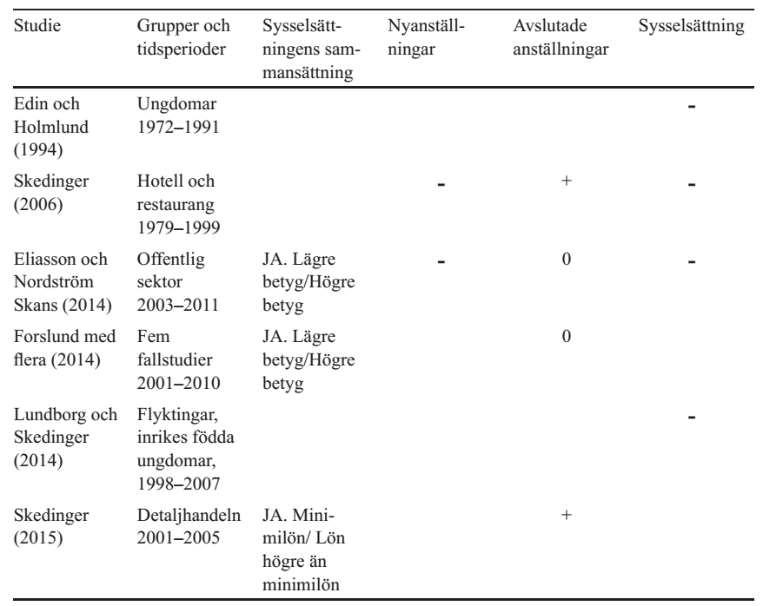
Översikt över empiriska studier för Sverige

Slide 21
Befintliga studier underskattar sannolikt effekterna av sänkta minimilöner
Olika effekter på arbetslösheten av förändringar i avslutade anställningar för svagare och starkare grupper
Studier av avslutade anställningar ger ofullständig bild
- nyanställningarna också viktiga
Studierna mäter i regel bara kortsiktiga effekter
- större möjligheter byta ut kapital och (låg-
utbildad) arbetskraft mot varandra på lång sikt
- helt nya marknader kan etableras

Slide 22
Real minimilön i fyra av LOs kollektivavtal

Slide 23
Hur tänka?
Det behövs ett batteri av sysselsättningsskapande åtgärder
- utbildning
- jobbskatteavdrag
- anställningsstöd
- RUT-avdrag
- lägre ingångslöner
Ingen enskild åtgärd har påfallande stora effekter
Olika åtgärder är komplement och inte substitut
Rimligt acceptera större lönespridning om det blivit svårare att uppnå hög och jämn sysselsättning ifall sysselsättningsmålet är viktigt

Slide 24
Relativlön för prestationsnivå 1 i läs- och skrivkunnighet i IALS och PIAAC (nivå 1/nivå 3)
 | IALS 1994 | PIAAC 2012
Sverige | 0,89 | 0,85
Tyskland | 0,86 | 0,73
Relativ sysselsättningsgrad för prestationsnivå 1 i läs- och skrivkunnighet i IALS och PIAAC (nivå 1/nivå 3)
IALS 1994 | IALS 1994 | PIAAC 2012
Sverige | 0,66 | 0,65
Tyskland | 0,59 | 0,78

Slide 25
Relativ sysselsättningsgrad för prestationsnivå 1 i läs- och skrivkunnighet i IALS och PIAAC (invandrare nivå 1/invandrare nivå 3)
 | IALS 1994 | PIAAC 2012
Sverige | 0,60 | 0,58
Tyskland | 0,48 | 0,84

Slide 26
Målkonflikter vid sänkta minimilöner
Undvika att nyanlända flyktingar fastnar i permanent utanförskap
Undvika generella lönesänkningar för lågutbildade/invandrare som redan har jobb
Undvika oacceptabelt låg levnadsstandard för nyanlända
Undvika att nyanlända långsiktigt fastnar på jobb med mycket låga löner

Slide 27
AERs förslag till särskilda ingångsjobb
Arbetsmarknadsparterna förhandlar fram avtalsvillkoren för dessa
Ingångslöner som ligger väsentligt under nuvarande minimilöner
Ingångsjobben kan komma i fråga för alla nyinträdande på arbetsmarknaden som inte lyckas få andra jobb
En arbetstagare kan inneha sådana jobb i längst tre år
Slopade sociala avgifter för dessa jobb
Extra jobbskatteavdrag för innehavarna
Inga utbildnings- eller handledningskrav på arbetsgivarna
Särskilt förmånliga villkor för utbildning riktade direkt till arbetstagarna

Slide 28
Ansvaret för sysselsättningen
Hög och jämnt fördelad sysselsättning är ett gemensamt ansvar för statsmakter (regering samt Riksbank) och arbetsmarknadens parter
Det är det som är den svenska modellen
Arbetsmarknadens parter har tagit det ansvaret när det gäller de totala löneökningarna
Men så har inte skett i fråga om relativlönerna

